Slide 1
ODM PUBLIC SCHOOL
SESSION :5
CLASS : II
SUBJECT : ଓଡିଆ CHAPTER NAME : ପାଠ-୧୯(ହନୁର କଦଳୀ ଖିଆ)
SUBTOPIC : ବିଷୟବସ୍ତୁ ସମ୍ପର୍କିତ ପ୍ରଶ୍ନ , ଶବ୍ଦାବଳୀ

Slide 2
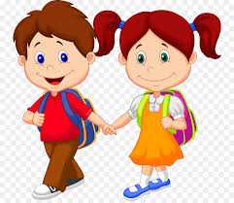
ଅଧ୍ୟୟନର ଉଦ୍ଦେଶ୍ୟ ;- ପିଲାମାନଙ୍କର ପଠନ ଓ ଲିଖନ ଶୈଳୀର ଅଭିବୃଦ୍ଧି ଘଟାଇବା

Slide 3
ବିଷୟବସ୍ତୁ ସମ୍ପର୍କିତ ପ୍ରଶ୍ନ
ହାତୀ ଓ ହନୁ ଭାରି ସାଙ୍ଗ । ଦିନେ ସାଙ୍ଗ ହୋଇ ନଈ କୂଳରେ ଯାଉଥିଲେ । ବେଙ୍ଗଟିଏ ଡେଇଁ ପଡିଲା । ବେଙ୍ଗର ଶବଦ ଶୁଣି ହାତୀ ଚମକି ଦେଖିଲା – ବେଙ୍ଗ ଜଗିଛି କଦଳୀ ବଗିଚା ।

Slide 4
କଦଳୀ ବଗିଚା

Slide 5
ହାତୀ ଓ ହନୁ ଦୁଇ ସାଙ୍ଗ

Slide 6
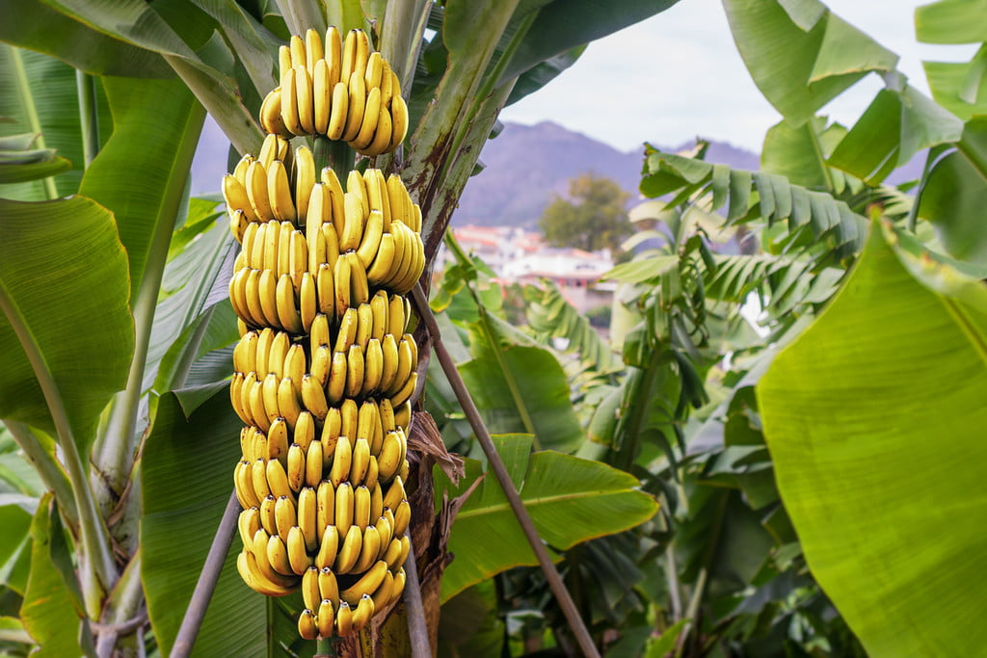
ବେଙ୍ଗ ଜଗିଛି କଦଳୀ ବଗିଚା

Slide 7
ପ୍ରଶ୍ନ
କ) କିଏ କିଏ ଭାରି ସାଙ୍ଗ ?
ଖ) କିଏ ଡେଇଁ ପଡିଲା ?
ଗ) ହାତୀ ଚମକି କଅଣ ଦେଖିଲା ?

Slide 8
ଉତ୍ତର
କ) ହାତୀ ଓ ହନୁ ଭାରି ସାଙ୍ଗ ।
ଖ) ବେଙ୍ଗଟିଏ ଡେଇଁ ପଡିଲା ।
ଗ) ହାତୀ ଚମକି ଦେଖିଲା ବେଙ୍ଗ ଜଗିଛି କଦଳୀ ବଗିଚା ।

Slide 9
ମାତ୍ରା ଲଗାଇ ଶବ୍ଦ ଲେଖ
ହାତ
ହନ
ବଙ୍ଗ
କଦକ
ଜଙ୍ଘଆ
ଅଙ୍ଗଳି
କରମଙ୍ଗ

Slide 10
ଉତ୍ତର
ହାତୀ
ହନୁ
ବେଙ୍ଗ
କଦଳୀ
ଜଙ୍ଘିଆ
ଆଙ୍ଗୁଳି
କରମଙ୍ଗା

Slide 11
ଗୃହକର୍ମ
ଶ୍ରେଣୀ କାର୍ଯ୍ୟଟିକୁ ଅଭ୍ୟାସ କର ।

Slide 12
ଲବ୍ଧ ଜ୍ଞାନର ଫଳାଫଳ ପିଲାମାନଙ୍କର ପଠନ ,ଶ୍ରବଣ ଓ କଥନ ଶୈଳୀର ଅଭିବୃଦ୍ଧି ଘଟିବ |

Slide 13
THANKING YOU
ODM EDUCATIONAL GROUP

